Slide 1
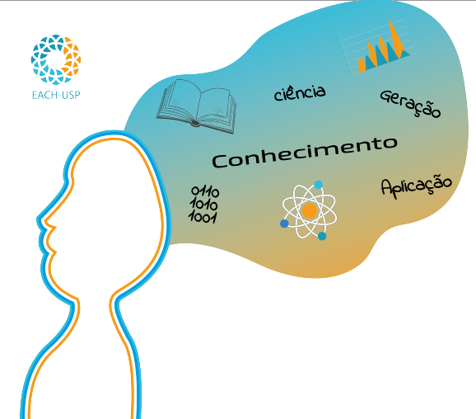

Planejamento e análise estatística de experimentos usando o R
Rume(Nick) Pereira da Silva¹
¹Universidade Federal Fluminense
São Paulo, 26 a 28 de março de 2019
Semana da Ciência - Da geração a aplicação do conhecimento Rumenick Pereira da Silva e-mail: rumenickps@gmail.com

Slide 2
Programação
Terça-feira (26/03/2019)
Quarta-feira (27/03/2019)
Quinta-feira (28/03/2019)
Das 14h25min às 15h30min
Motivação
Tipos de estudo
Noções básica de estatística
Intervalo de 30min
Das 16h às 17h30min
Noções básica de estatística
Componentes básicos de estudos experimentais
Das 14h às 15h30min
Princípios básicos da experimentação: aleatorização, blocagem e replicação
Intervalo de 30min
Das 16h às 17h30min
Experimentos com um único fator de dois níveis
Das 14h às 15h30min
Experimentos com um único fator de vários níveis
Experimento com vários fatores de níveis variáveis
Experimentos em quadrados latinos
Intervalo de 30min
Das 16h às 17h30min
Experimentos com vários fatores de dois níveis
Superfície de resposta
Experimentos com misturas
Análise de sobrevivência ou confiabilidade
Planejamento e análise estatística de experimentos usando o R Rumenick Pereira da Silva e-mail: rumenickps@gmail.com

Slide 3
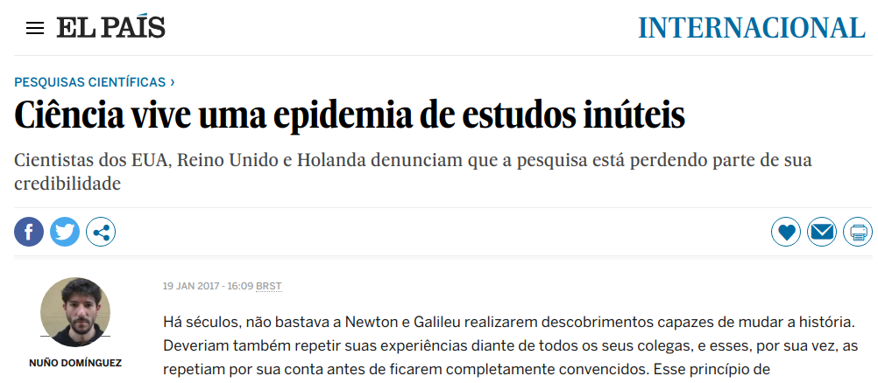
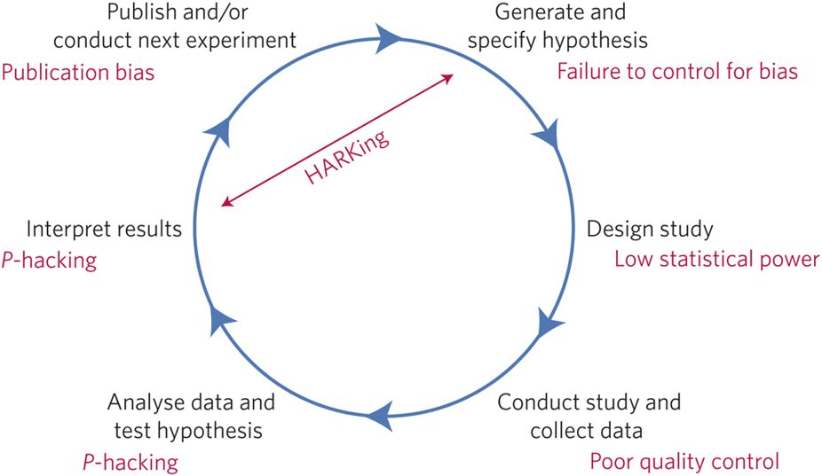
Motivação
Da geração a aplicação do conhecimento
Matéria sobre o Manifesto por uma Ciência Reproduzível, publicado na Nature Human Behaviour. No manifesto são propostas uma série de medidas para evitar práticas ruins em todas as fases de uma pesquisa.
Falta de conhecimento sobre métodos estatísticos
Publicação de estudos com resultados negativos
Muitos estudos com resultados inválidos
Falta rigor ao utilizar o método científico
Fonte: MUNAFÒ, Marcus R. et al. A manifesto for reproducible science. Nature Human Behaviour, v. 1, n. 1, p. 0021, 2017.
Planejamento e análise estatística de experimentos usando o R Rumenick Pereira da Silva e-mail: rumenickps@gmail.com
Notes:
O papel de grandes grupos editoriais e dos centros universitários na geração de conhecimento não válidos.
Trecho da matéria:
Juan Lerma, pesquisador do Instituto de Neurociências de Alicante, reconhece que muitos cientistas têm um conhecimento estatístico “simplista”. “Eu sou editor da revista Neuroscience, recebo 2.000 estudos por ano, e vejo uma deficiência geral em como trabalham com os dados estatísticos”, afirma. Lerma aponta outra causa da crise atual. “São publicados muitos estudos e muito depressa”, diz. “Não existe uma reflexão geral sobre o excesso de publicação e as pressões para se fazer estudos, as universidades medem os resultados por peso, e isso é um erro”, ressalta.
Link da matéria no EL PAÍS: https://brasil.elpais.com/brasil/2017/01/10/internacional/1484073680_523691.html

Slide 4
Tipos de estudos
Observacional
Experimental
Estudo que se restringe a observação apenas das variáveis de interesse sem interferência no processo observado.
Estudo em que se tenta controlar a situação através da qual as observações são feitas.
X
Observação passiva
Observa-se os dados sem intervenção.
Experimentação é ativa
Interfere-se no processo.
Planejamento e análise estatística de experimentos usando o R Rumenick Pereira da Silva e-mail: rumenickps@gmail.com

Slide 5


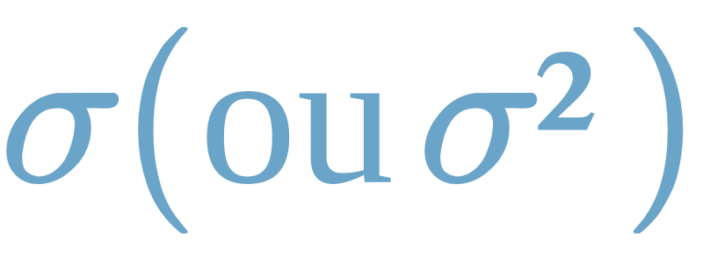
Noções básicas de Estatística
População
Amostragem
Amostra
Probabilística
Não Probabilística
Planejamento de experimentos
Amostragem aleatória simples, estratificada, por conglomerados e sistemática.
Amostragem acidental, intencional e por cotas.
Características (parâmetros)
Ex.: Peso médio, média da variação no peso após dieta, tempo médio de atividade física de moderada a vigorosa, proporção de fumantes, desvio padrão (ou variância) do tempo de reação de um tratamento.
n = ?
Inferência Estatística:
Formas de fazer Inferência Estatística (Paradigmas):
Estimação pontual e intervalar
Teste de hipóteses
Modelagem
Escolha do modelo
Extrapolação dos resultados
Paramétricos
Semiparamétricos
Não paramétricos
Frequentista (ou Clássico)
Bayesiano
Planejamento e análise estatística de experimentos usando o R Rumenick Pereira da Silva e-mail: rumenickps@gmail.com
Notes:
População e amostra: População é o conjunto de todos os elementos ou resultados sob investigação. Já a amostra é qualquer subconjunto da população.
Outra forma de pensar: a população também pode ser pensada como o conjunto de toda informação relacionada a um problema de estudo, um exemplo de estudo neste contexto é a revisão sistemática que com base em um conjunto de artigos sobre determinado tema (pode ser uma população ou amostra) gera conhecimento através da padronização dos resultados diversos estudos. Permitindo, pesquisas futuras fazer extrapolações sobre o tema sem a necessidade de ler todos os artigos (ou parte destes) na íntegra.
Inferência Estatística: parte da estatística que fornece mecanismos que permite tomar o resultado de uma amostra e fazer extrapolação dos resultados para população, em outras palavras é um tipo de raciocínio.
Estimação pontual e intervalar: são realizadas com base na amostra e na amostra em conjunto com a informação subjetiva e buscam aproximar a quantidade desconhecida (parâmetro) da população. A estimação é o processo e a estimativa e o valor resultante deste processo. É muito comum ouvir: essa é a média estimada, significa que foi obtida com informação da amostra (seja somente dela ou combina com a informação subjetiva).
Teste de hipóteses: são afirmações relacionadas às quantidades desconhecidas (parâmetros) quais desejamos julgar com base na amostra ou com base na amostra e informações subjetivas se podem ser consideradas verdadeiras ou falsas, segundo algum critério.
Paradigmas: neste caso representam formas de fazermos a inferência para população. Os principais são: frequentista e Bayesiano.
Principal diferença entre os pensamentos de como fazer Inferência Estatística:
Frequentista - usa geralmente a informação da amostra para realizar inferência sobre a população e tem no seu raciocínio a ideia de que seja possível tirar várias amostra de tamanho fixo da população, isso implica em conclusões em termos de confiança e não afirmações de probabilidade, como ocorre no caso Bayesiano;
Bayesiano - combina informação da amostra com informações subjetivas - todo e qualquer informação que não é proveniente da amostra.

Slide 6
Noções básicas de Estatística - Teste de hipóteses
Problema (1): Cássio deseja verificar se o tratamento desenvolvido por ele para determinada doença é eficaz;
Pensamento Estatístico
O que medir para atestar a eficácia do tratamento?
Existe uma relação entre Alpha e a doença
Como coletar os dados?
Os dados estão certinhos?
Como verificar a hipótese do Cássio?
Planejamento (2): descobriu que a característica Alpha é impactada pela doença e que em uma população saudável a concentração de Alpha no sangue segue uma distribuição normal com média 14 u/ml e desvio padrão 6 (variância 36). Já na população doente a média de Alpha aumenta para 18 u/ml e o desvio padrão se matém;
Sadio - N(14 u/ml, 36 u²/lm²)
Doente - N(18 u/ml, 36 u²/lm²)
Coleta dos dados (3): o Fábio amigo do Cássio atende em seu consultório 60 pessoas com a doença estudada. Cassio seleciona de forma aleatória 30 pessoas para compor o experimento e mensura a concentração de Alpha após o tratamento;
14
18
Alpha (em u/ml)
Crítica dos dados (4)
Análise e interpretação (5)
Teste estatístico de hipótese!
Planejamento e análise estatística de experimentos usando o R Rumenick Pereira da Silva e-mail: rumenickps@gmail.com
Notes:
Planejamento: busca por fatores importantes para doença em questão e formas de mensurar uma característica da população relevante para medir o impacto do tratamento;
Coleta dos dados: definição do n (tamanho da amostra), escolha dos elementos que irão compor a amostra e mensuração da característica escolhida na etapa anterior;

Slide 7


Noções básicas de Estatística - Teste de hipóteses
Objetivo em um teste de hipóteses: feita uma afirmação sobre determinada característica da população (sobre um parâmetro), desejamos saber se os resultados provenientes de uma amostra contrariam ou não tal afirmação.
Pensamento Estatístico
Se o que iremos observar for uma amostra aleatória da população, temos pelo TCL:
A Média amostral de Alpha segue uma distribuição Normal com média e variância /n.
Usando a informação do problema podemos formular as seguintes hipóteses:
Hipótese nula
H₀: o tratamento não é eficaz;
H_{a}: o tratamento é eficaz.
Hipótese alternativa
Hipóteses simples: Hipóteses compostas:
H₀: = 18 H₀: = 18
H_{a}: = 14 H_{a}: < 18 ou ≠ 18
Voltando ao Problema
Como usar o dados (medidas da quantidade Alpha) dos 30 pacientes após tratamento para verificar a hipótese do Cassio?
Resposta: podemos usar a média (ou mediana) amostral para nos ajudar nesta tomada de decisão.
Mas como podemos fazer isso?
Resposta: usando o Teorema Central do Limite (TCL) e formulando hipóteses (estatística) apropriadas.
Teste unilateral (<)
Teste bilateral ( ≠)
Planejamento e análise estatística de experimentos usando o R Rumenick Pereira da Silva e-mail: rumenickps@gmail.com

Slide 8


Noções básicas de Estatística - Teste de hipóteses
Escolha da hipótese: Cássio considerou razoável o teste unilateral, uma vez que melhorar, significa mudar da população de doentes para população de saudáveis (redução no valor médio).
Pensamento Estatístico
Erro do tipo I - dizer que o tratamento é eficaz, quando na verdade ele não é (Rejeitar H₀ quando ela é verdadeira);
Erro do tipo II - dizer que o tratamento não é eficaz, quando na verdade ele é. (não rejeitar H₀ quando ela é falsa).
H₀: = 18
H_{a}: < 18
Cássio observou que ao tomar a decisão usando a média amostral estaria sujeito a cometer erros, pois amostras diferentes podem ter médias observadas diferentes. Mas, quais seriam esses erros e como quantificá-los?
Situação real | Decisão
 | Não rejeitar H₀ | Rejeitar H₀
H₀ é verdadeira | Decisão correta | Erro do tipo I ( )
H₀ é falsa | Erro do tipo II ( ) | Decisão correta
Resposta: erro do tipo I e II, o primeiro nós definimos e o segundo não controlamos diretamente, porém é possível calculá-lo.
= P(Erro do tipo I) = P(Rejeitar H₀| H₀ é verdadeira)
= P(Erro do tipo II) = P(Ñ Rejeitar H₀| H₀ é falsa)
Planejamento e análise estatística de experimentos usando o R Rumenick Pereira da Silva e-mail: rumenickps@gmail.com

Slide 9



Noções básicas de Estatística - Teste de hipóteses
Mas qual é o pior erro?
H₀: = 18
H_{a}: < 18
Pensamento Estatístico
Critério para julgar as hipóteses:
Se a estimativa < Alpha_{Crítico} -> Rejeitar H₀
Se a estimativa Alpha_{Crítico} -> Ñ Rejeitar H₀
ou
Valor-p = P(Média < estimativa|H₀ é verdadeira)
Se valor-p < -> Rejeitar H₀, c.c. ñ rejeita-se H₀.
H_{a}
H₀
= P(Erro do tipo I) = P(Rejeitar H₀| H₀ é verdadeira)
= P(Erro do tipo II) = P(Ñ Rejeitar H₀| H₀ é falsa)
Resposta: da forma que definimos as hipóteses, já escolhemos como pior erro o do tipo I. Este erro deveria ser fixado pelo Cássio no início da pesquisa e normalmente ele é chamado por nível de significância do teste.
14
18
Alpha (em u/ml)
Estimativa
Alpha_{Crítico}
Certo, mas como usar tudo que foi visto até agora para julgar as hipóteses?
Resposta: usando os erros e a média observada na amostra (estimativa) para definir um critério. Esse critério pode ser baseado na determinação de um valor crítico ou no nível descritivo do teste (valor-p).
Planejamento e análise estatística de experimentos usando o R Rumenick Pereira da Silva e-mail: rumenickps@gmail.com
Notes:
Poder do teste = 1 - P(Erro do tipo II) e representa a probabilidade de se rejeitar H₀ como uma função da média populacional sob H_{a}. Em algumas situações o poder do teste é usado para escolher o tamanho da amostra de maneira a garantir a eficiência dos testes estatístico de hipóteses.
Para mais detalhes ver Magalhães e Lima, Noções de Probabilidade e Estatística - Capítulo 8, edusp, 2010 e Bussab e Morettin, Estatística Básica - Capítulo 12, editora Saraiva, 2002.

Slide 10
Noções básicas de Estatística - Alguns testes clássicos
Teste de hipóteses sobre a média de uma população normal
Variância conhecida
Variância desconhecida
Teste de hipóteses sobre a variância de uma população normal
Teste de hipóteses sobre a proporção populacional
Arquivo: curso_doe_parte1_1.html
Planejamento e análise estatística de experimentos usando o R Rumenick Pereira da Silva e-mail: rumenickps@gmail.com

Slide 11
Componentes básicos de estudos experimentais
Revisando o problema: Ulisses, amigo do Cássio, alertou que alguns estudos indicam que o tratamento considerado por ele pode ser eficaz mesmo se administrado em baixa dosagem. Sabendo que baixa dosagem implica em menos custo para usuário final, ele prontamente conversou com o Fábio para fazer um novo estudo com duas dosagens: baixa e alta.
Pensamento Estatístico
Resposta: característica de interesse que será medida em um estudo.
Ex.: concentração de Alpha no sangue após tratamento.
Fator: característica que será controlada no estudo experimental.
Ex.: dosagem e administração
Nível: valor que um fator pode assumir.
Ex.: baixa e alta e contínuo e dias alternados
Tratamento: combinação específica dos níveis dos fatores.
Ex.: baixa dosagem em dias alternados.
Unidade experimental: unidade que vai receber o tratamento e fornecer os dados para análise.
Ex.: pacientes do consultório do Fábio
Obs.: Se temos um fator em estudo os níveis se resumem aos tratamentos.
Ulisses também falou que administrar o tratamento em dias alternados, poderia produzir melhores resultados do que em dias não alternados (contínuo), pois o descanso era essencial para o sucesso do tratamento, uma vez que o tratamento expõe o paciente ao estresse físico.
Planejamento e análise estatística de experimentos usando o R Rumenick Pereira da Silva e-mail: rumenickps@gmail.com
Notes:
A resposta é comumente chamada de variável resposta ou variável dependente.
O fator é comumente chamado de variável independente, exploratória ou preditora.

Slide 12
Passos para solucionar um problema
Buscar o máximo de informação sobre o problema
Não esqueça do conhecimento Estatístico
Definir claramente os objetivos
Troque experiências com especialistas da área
Planejamento e análise estatística de experimentos usando o R Rumenick Pereira da Silva e-mail: rumenickps@gmail.com

Slide 13
Amanhã (27/08) tem mais.
Abrigado!
Planejamento e análise estatística de experimentos usando o R Rumenick Pereira da Silva e-mail: rumenickps@gmail.com

Slide 14
Princípios básicos da experimentação
Voltando ao problema do Cássio: no estudo inicial Cássio aplicou o tratamento em 30 pacientes.
Pensamento Estatístico
Replicação: o ato de aplicarmos o mesmo tratamento em unidades experimentais diferentes.
Objetivo: quantificar a variabilidade entre as unidades experimentais.
Obs.: o erro experimental é quantificado com base nas diferenças observadas entre as unidades experimentais que receberam o mesmo tratamento.
Repetição: é o que o Fábio fez e é utilizado para avaliar o erro de medida . Em outras palavras, avaliar o instrumento de medição.
Em conversa com Cássio, Fábio falou que o método usado para quantificar Alpha precisa ser realizado várias vezes para o mesmo paciente. Sendo a medida Alpha observada para cada paciente a média de todas a medidas obtidas.
Planejamento e análise estatística de experimentos usando o R Rumenick Pereira da Silva e-mail: rumenickps@gmail.com

Slide 15
Princípios básicos da experimentação
Estudo das dosagens: para estudar as dosagens do tratamento, Cássio considerou contratar duas pessoas para aplicar o tratamento. Porém, após assinar o contrato ele verificou que os dois indivíduos contratados tinham tempo de experiência diferentes, contudo ambos sabiam realizar os tratamentos. Cássio decidiu distribuir pacientes com dosagem baixa e alta para ambas pessoas que executaria o tratamento.
Pensamento Estatístico
Blocagem: no exemplo, o ato do Cássio decidir atribuir pacientes com dosagem baixa e alta para ambos as pessoas que executarão o tratamento.
Objetivo: amenizar o efeito de fontes de variação.
Obs.: na linguagem de experimentos cada tratador representaria um bloco. O bloco é um grupo homogêneo de unidades experimentais. O que permite dentro de cada bloco as resposta serem comparadas com maior precisão.
Classificação
Blocos completos: em cada bloco todos os tratamentos são aplicados (o que o Cássio fez);
Blocos incompletos: em cada bloco apenas uma parte dos tratamentos é aplicado.
O Cássio tomou uma boa decisão?
Planejamento e análise estatística de experimentos usando o R Rumenick Pereira da Silva e-mail: rumenickps@gmail.com

Slide 16
Princípios básicos da experimentação
Estudo das dosagens: Cássio escolheu dos 30 (o restante) pacientes de Fábio, 28 para participar do novo estudo e realizou um sorteio para saber quem receberia a dosagem baixa e a dosagem alta. Além disso, ele fez um sorteio dos horários disponíveis de cada tratador.
Obs.: os horários apresentavam diferença de meia hora, para não haver choque, sendo 15 horários para cada um durante o dia. Os tratadores receberam a mesma quantidade de pacientes de cada dosagem e uma lista com a ordem em que cada um seria tratado.
Pensamento Estatístico
Aleatorização: no exemplo, o ato do Cássio de distribuir através de um sorteio o tratamento para cada um dos pacientes e a ordem em que cada um receberia o tratamento.
Objetivo: gerar uma distribuição de referência com base na aleatorização e realizar as análises estatísticas sem a necessidade de fazer suposições sobre a distribuição dos dados (Ex.: suposição de normalidade).
Obs.: a distribuição baseada na suposição de normalidade, independência e variância constante se aproxima da distribuição de referência baseada na aleatorização e por simplicidade podemos usar a distribuição aproximada ao invés da distribuição de aleatorização.
Planejamento e análise estatística de experimentos usando o R Rumenick Pereira da Silva e-mail: rumenickps@gmail.com
Notes:
A aleatorização também é uma forma de tentar balancear o efeito de fontes de variação que possam afetar a resposta e que não foram consideradas no experimento.

Slide 17
Experimentos com um único fator de dois níveis
Estudo das dosagens
Pergunta do Cássio: a dosagem baixa produz redução na concentração de Alpha semelhante a alta?
Teste de hipóteses sobre as médias de duas populações normais
Variância iguais
Variância diferentes
Teste de hipóteses sobre duas variâncias de duas populações normais
Teste de hipóteses sobre duas proporções populacional
Arquivo: curso_doe_parte2_1.html
Planejamento e análise estatística de experimentos usando o R Rumenick Pereira da Silva e-mail: rumenickps@gmail.com

Slide 18
Amanhã (28/08) tem mais.
Abrigado!
Planejamento e análise estatística de experimentos usando o R Rumenick Pereira da Silva e-mail: rumenickps@gmail.com

Slide 19
Experimentos com um único fator de vários níveis (>2)
Estudo da concentração de radônio
Arquivo: curso_doe_parte2_2.html
Planejamento e análise estatística de experimentos usando o R Rumenick Pereira da Silva e-mail: rumenickps@gmail.com

Slide 20
Experimentos com vários fatores de vários níveis (≥2)
Experimentos fatoriais em geral
Arquivo: curso_doe_parte2_3.html
Experimentos em quadrados latinos (fator principal)
Arquivo: curso_doe_parte3_1.html
Planejamento e análise estatística de experimentos usando o R Rumenick Pereira da Silva e-mail: rumenickps@gmail.com

Slide 21
Outros tópicos
Experimentos de fator aleatório
Experimentos fatoriais com medidas repetidas no tempo
Experimentos fatoriais 2^{k}
Superfície de resposta
Análise de dados de sobrevivência
Planejamento e análise estatística de experimentos usando o R Rumenick Pereira da Silva e-mail: rumenickps@gmail.com

Slide 22
Referências
Box, Hunter & Hunter (1978 e 2005) Statistics for Experimenters
Barbin (2003) Planejamento e Análise de Experimentos Agronômicos
Montgomery (2001) Design and Analysis of Experiments
Neto, Scarmini & Bruns (2002) Como Fazer Experimentos: Pesquisa e Desenvolvimento na Ciência e na Indústria
Werkema & Aguiar (1996) Planejamento e Análise de Experimentos
Planejamento e análise estatística de experimentos usando o R Rumenick Pereira da Silva e-mail: rumenickps@gmail.com

Slide 23
Em caso de dúvida de como planejar e analisar o seu experimento, procure um estatístic@.
Abrigado!
Planejamento e análise estatística de experimentos usando o R Rumenick Pereira da Silva e-mail: rumenickps@gmail.com

